Slide 1
Visual Light Novel 2D 엔진 프로젝트
이드림

Slide 2
개발 목표
그림과 스토리만 있다면 누구나 비주얼 노벨을 만들 수 있는 엔진
WYSIWYG 와 블루프린트 기반의 개발 환경
라이브러리 시스템으로 기존의 단편적인 구성에서 장편으로 개발
인물, 물건, 장면 등을 객체로 보관하여 필요에 따라서 자유롭게 꺼내서 사용
체계화된 다중 엔딩
GitHub 오픈소스

Slide 3
엔진 구조
Windows 싱글 플랫폼
WinAPI 다중 창 제어로 엔진 구성
DirectX 11 기반의 프레임워크
엔진에서 제작된 json 데이터를 기반으로 게임에서 사용

Slide 4
현재 진행도
블루프린트 기초 설계
인물, 물건, 장면
객체 설계
사용자 지정
UI 설계
대화문,
선택지 설계
엔진과 게임
시스템 분할
프로토타입
Json 저장
블루프린트 적용
블루프린트 적용
블루프린트 적용
이미지 배치

Slide 5
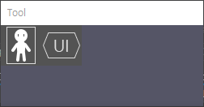
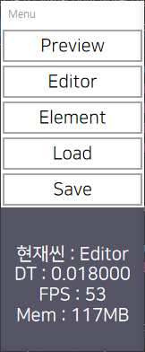
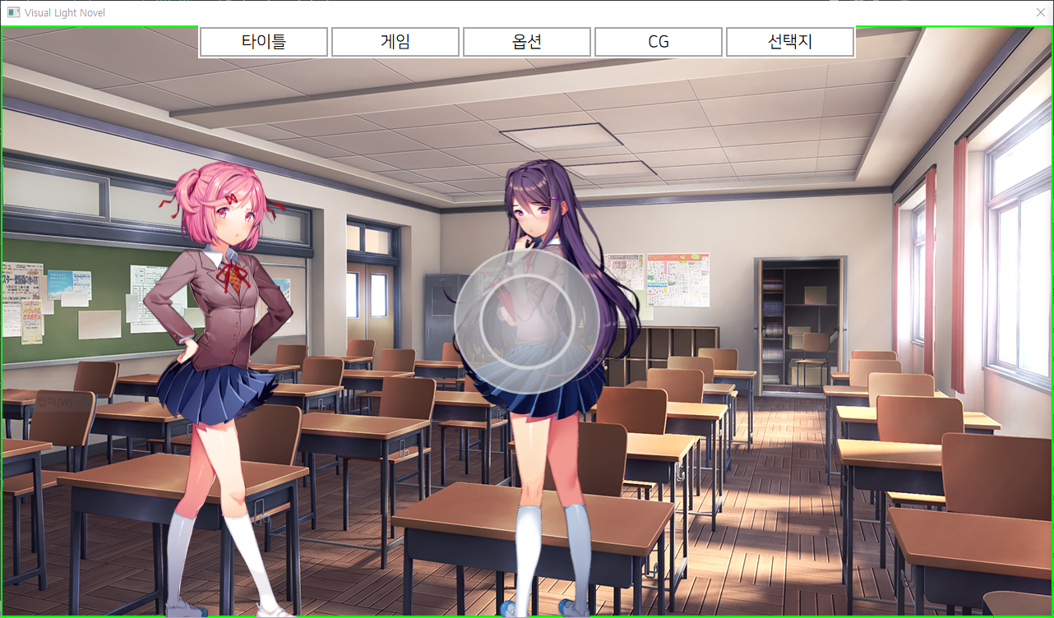
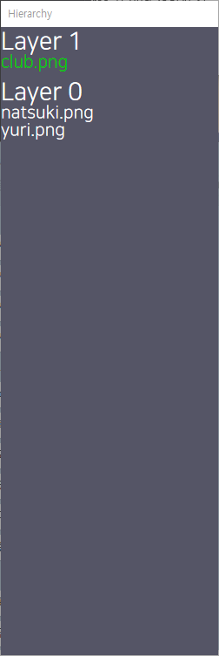
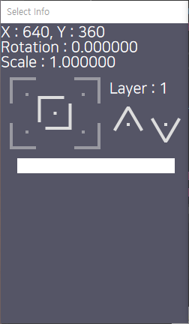
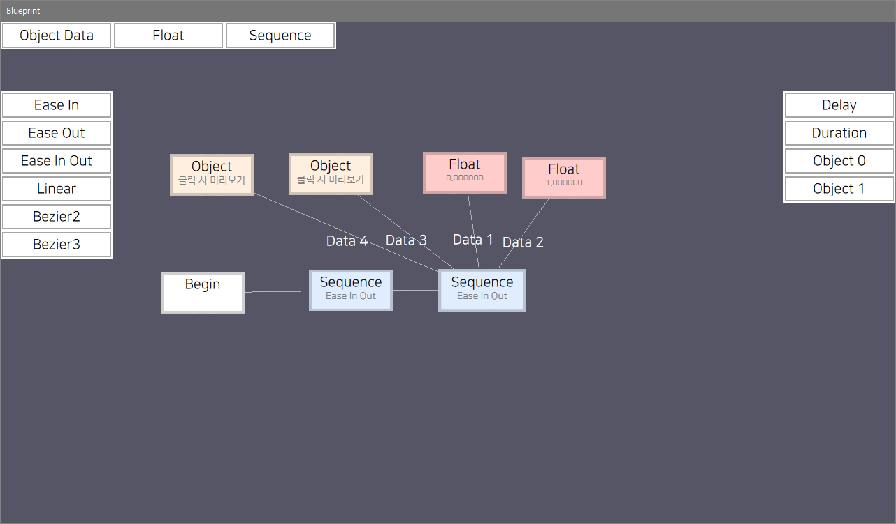
블루프린트 기초 설계
툴
메뉴
게임
계층
이미지 오브젝트를 배치하고
블루프린트의 시퀀스를 이용한 트랜스폼 애니메이션
Json 으로 저장, 불러오기 까지 테스트 완료
정보
블루프린트 (언리얼 엔진 4 에서 착안)
유형에 따라 실행 내용을 다르게 하고
그 실행에 필요한 데이터를 연결하여 적용하는 시스템
노드 데이터는 STL vector 에 담아두고
실행 노드는 더블 링크드 리스트로 연결
블루프린트

Slide 6
과제
다중 플랫폼 : 현재 능력으로 부족
데이터 압축 : 현재 능력으로 부족
Live2D 적용 : DirectX9 기준으로 프레임워크가 되어있어서 적용하기 어렵다고 판단
Json 암호화 : Crypto++ 라이브러리를 사용할 예정

